Slide 1




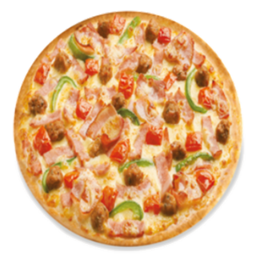
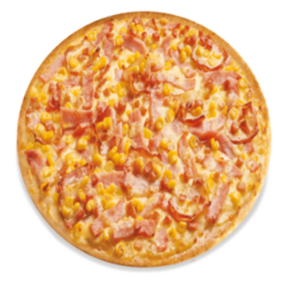

Menu
Đặt hàng
Liên lạc
The Pizza Company - Pizza phong vị Ý
The PIZZA Company thuộc sở hữu của tập đoàn Minor Food Group, tự hào cung cấp cho khách hàng gần 20 loại bánh pizza thơm ngon với nhân bánh dày đặc trưng nổi bật và phô mai hảo hạng…
- Khuyến mãi - Combo -
Pizza Hải sản Cocktail
Giá chỉ từ: 299.000 đ
Pizza Đặc biệt Company
Giá chỉ từ: 399.000 đ
Mua 1 Tặng 1 Pizza Chay size L
Giá chỉ từ: 399.000 đ
Mua ngay➔
Mua ngay➔
Mua ngay➔
Designed By HoTenSV_MSSV

Slide 2
The Pizza Company
Pizza phong vị Ý
The PIZZA Company thuộc sở hữu của tập đoàn Minor Food Group, tự hào cung cấp cho khách hàng gần 20 loại bánh pizza thơm ngon với nhân bánh dày đặc trưng nổi bật và phô mai hảo hạng…
- Khuyến mãi - Combo -
Pizza Hải sản Cocktail
Giá chỉ từ: 299.000 đ
Pizza Đặc biệt Company
Giá chỉ từ: 399.000 đ
Mua ngay➔
Mua ngay➔
Mua 1 Tặng 1 Pizza Chay size L
Giá chỉ từ: 399.000 đ
Mua ngay➔
Designed By HoTenSV_MSSV

